Slide 1






PAPARAN MATERI PROGRAM ASABRI
Juli 2023

Slide 2


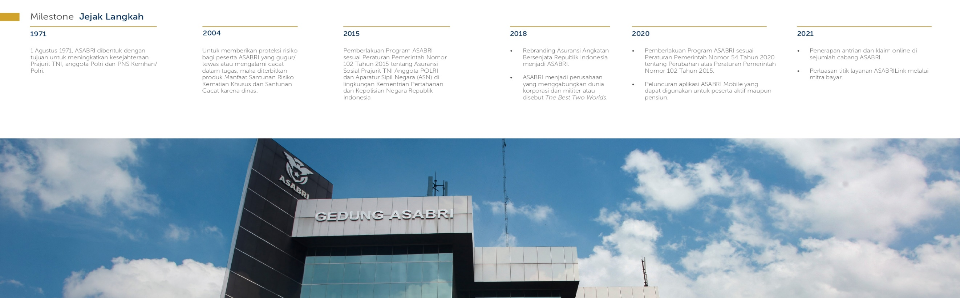
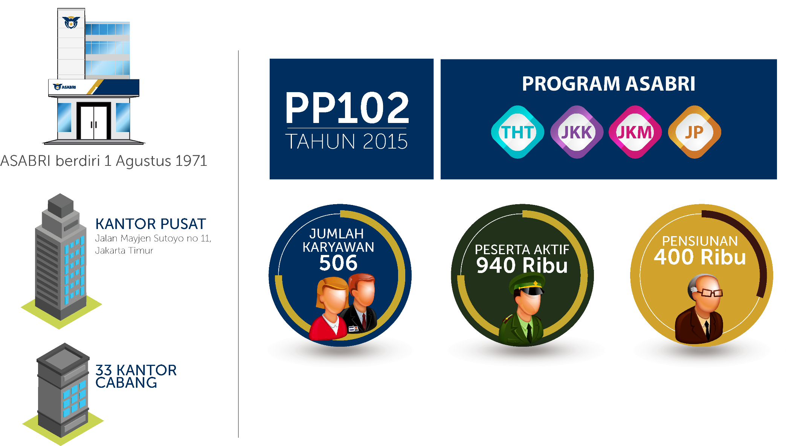









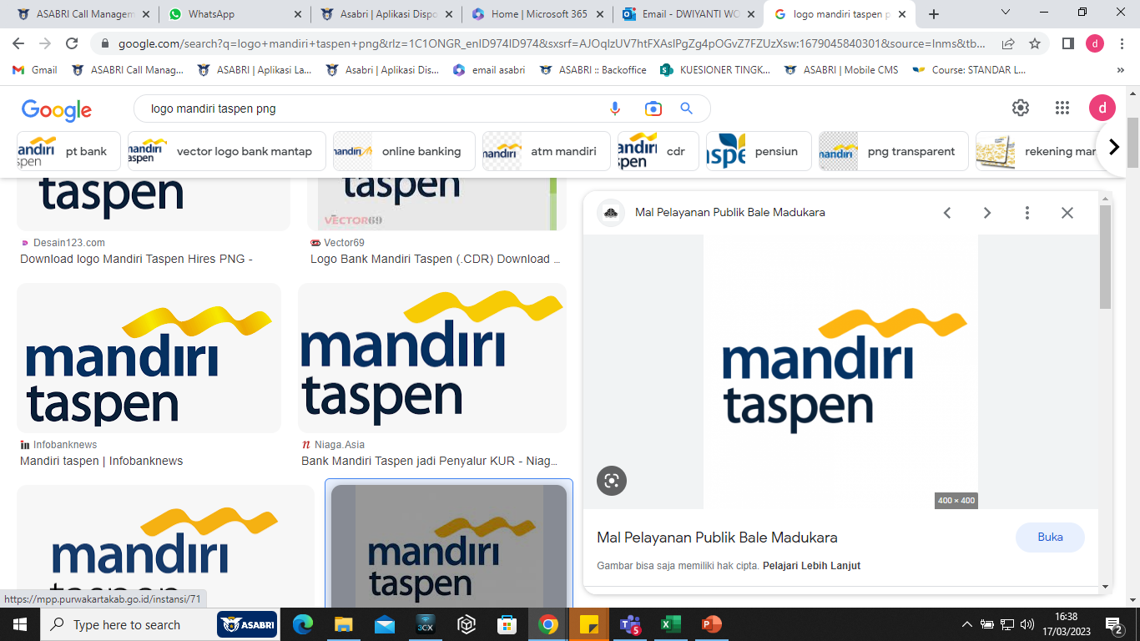
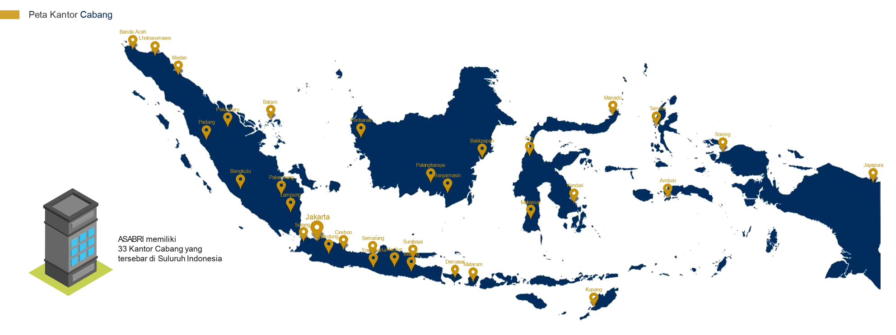
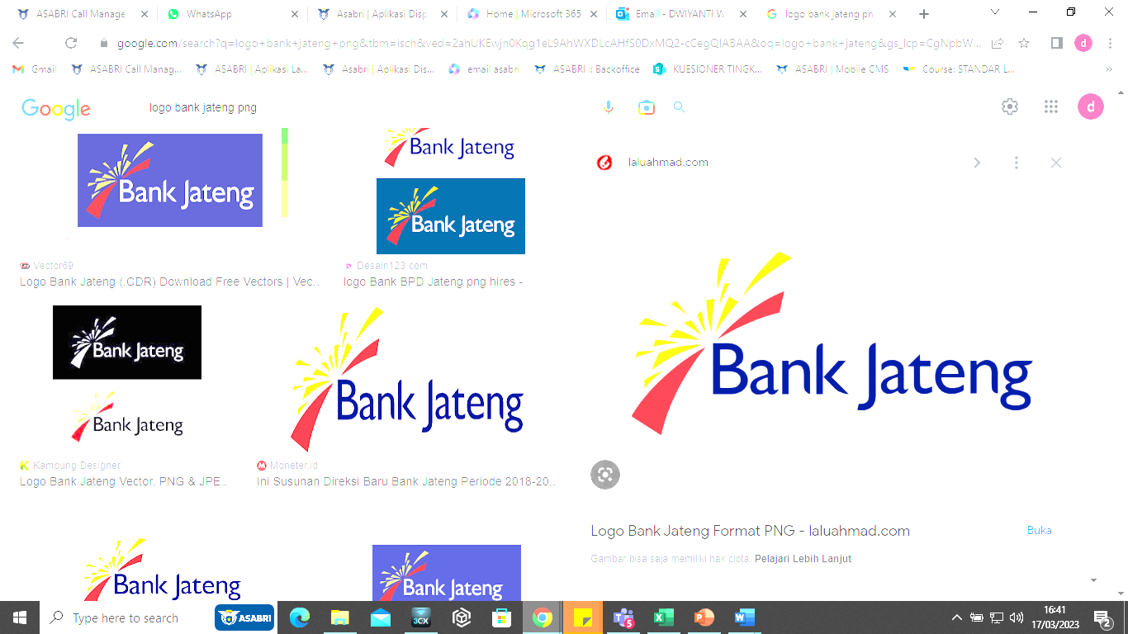
kepemilikan
BIDANG USAHA
Asuransi Sosial Prajurit TNI, Anggota Polri dan PNS, Kemhan dan Polri
Berdasarkan PP 102 Tahun 2015 sebagaimana telah diubah dengan PP 54 Tahun 2020
KANTOR PUSAT
Jalan Mayjen Sutoyo Nomor 11
Cililitan Jakarta Timur
Pemegang Saham 100%
Milik Pemerintah Indonesia
Dibawah Kewenangan Menteri BUMN
KEPESERTAAN
pendirian
TANGGAL PENDIRIAN
1 Agustus 1971
DASAR PENDIRIAN
Peraturan Pemerintah Nomor 45 Tahun 1971
PT ASABRI (Persero) memiliki 32 Kantor Cabang dari Sabang sampai Merauke dan 1 Kantor Cabang Utama Jakarta
Bersifat WAJIB
Terhitung Mulai Tanggal (TMT) Pengangkatan dan Gaji dibayarkan
JARINGAN KANTOR CABANG
13 MITRA BAYAR

Slide 3








Berdasarkan Peraturan Pemerintah Nomor 102 Tahun 2015
sebagaimana telah diubah dengan Peraturan Pemerintah Nomor 54 Tahun 2020
TABUNGAN HARI TUA (THT)
Program Asuransi
TABUNGAN HARI TUA
Tabungan Asuransi
Nilai Tunai Tabungan Asuransi
Biaya Pemakaman Peserta Pensiun
Biaya Pemakaman Istri/ Suami
Biaya Pemakaman Anak
Iuran Peserta 3,25% dari GP+TI+TA
JAMINAN KECELAKAAN KERJA (JKK)
JAMINAN KECELAKAAN KERJA
Jaminan Perawatan
Santunan Cacat Dinas Biasa / Khusus / Risiko Kematian Khusus-Gugur / Risiko Kematian Khusus-Tewas
Biaya Pengangkutan
Beasiswa
Iuran Pemerintah 0,62% dari Gaji Pokok
JAMINAN KEMATIAN (JKm)
JAMINAN KEMATIAN
Santunan Kematian Sekaligus
Uang Duka Wafat
Beasiswa
Iuran Pemerintah 0,81% dari Gaji Pokok
Program Pensiun
JAMINAN PENSIUN (JP)
JAMINAN PENSIUN (Akumulasi Iuran Pensiun)
Iuran Peserta 4,75% dari GP+TI+TA
Pembayaran Pensiun (APBN)
Nilai Tunai Iuran Pensiun
PUM KPR

Slide 4

Jaminan Kecelakaan Kerja (JKK)
Jaminan Kecelakaan Kerja adalah perlindungan atas risiko kecelakaan kerja atau penyakit akibat kerja selama masa dinas. Dimana peserta akan mendapatkan manfaat perawatan dan santunan.
A. Perawatan.
Diberikan kepada peserta yang mengalami kecelakaan dalam perjalanan dari rumah ke tempat kerja atau sebaliknya, kecelakaan ditempat kerja diluar tugas Latihan dan operasi, dan/atau penyakit yang timbul akibat kerja (PAK) sampai dengan peserta sembuh. Kecelakaan kerja saat diluar tugas Latihan dan operasi dapat dijamin untuk perawatan lanjutan sesuai PP nomor 54 tahun 2020.
B. Santunan.
1. Santunan Cacat Dinas Khusus (SCDK) 3. SRKK Gugur dan Tewas 5. Biaya Pengangkutan
2. Santunan Cacat Dinas Biasa (SCBD) 4. Bantuan Beasiswa JKK
JKK dikategorikan sebagai berikut :
Dalam Tugas Latihan & Operasi
Diluar Tugas Latihan & Operasi
Menurut PP 54 tahun 2020 Menjadi max 8.5 juta dengan rincian (darat 2 jt, udara 4 jt dan laut 2.5 jt)
Perawatan Kecelakaan Kerja di Rumah Sakit Pemerintah/ Pemda Kelas I/ Swasta yang setara
Santunan Cacat Dinas Biasa (SCDB) Tingkat I, II, III Golongan A (Manfaat Sesuai Tabel Cacat dalam Peraturan Pemerintah 102)
Beasiswa Menurut PP 54 tahun 2020 untuk dua anak peserta Cacat Tingkat III sebesar Rp 30 Juta
Santunan Risiko Kematian Khusus – Gugur sebesar Rp 450 Juta
Santunan Risiko Kematian Khusus – Tewas sebesar Rp 350 Juta
Santunan Cacat Dinas Khusus (SCDK) Tingkat I, II, III Golongan B & C (Manfaat Sesuai Tabel Cacat dalam Peraturan Pemerintah 54)
Beasiswa Menurut PP54 tahun 2015 untuk dua anak peserta Cacat Tingkat III dan Gugur Tewas sebesar Rp 30 Juta.
Catatan :
Pelayanan Kesehatan yang timbul akibat kecelakaan dalam tugas latihan dan Operasi dijamin sesuai Perpres 107/2013.

Slide 5
MANFAAT YANG DITERIMA PESERTA ASABRI YANG GUGUR/TEWAS
TEWAS
GUGUR
Prajurit dan PNS Kemhan yang meninggal dunia dalam melaksanakan tugas Tentara Nasional Indonesia atau dalam keadaan lain yang berhubungan langsung dengan dinas di dalam atau di luar negeri
Prajurit dan PNS Kemhan yang meninggal dunia dalam melaksanakan tugas operasi militer perang atau operasi militer selain perang di dalam atau di luar negeri, sebagai akibat langsung tindakan musuh, dan/atau akibat langsung dari cuaca dan medan operasi.
DEFINISI
SEBELUMNYA (BERDASARKAN PP 102 TAHUN 2015) | SAAT INI (BERDASARKAN PP 54 TAHUN 2020)
Rp275.000.000,00 | Rp350.000.000,00
SEBELUMNYA (BERDASARKAN PP 102 TAHUN 2015) | SAAT INI (BERDASARKAN PP 54 TAHUN 2020)
Rp400.000.000,00 | Rp450.000.000,00
BESAR SANTUNAN
Peninjauan Dasar Hukum Penentuan Gugur/Tewas
Analisa Korelasi Perawatan dan Santunan
Analisa berdasarkan Diagnosa Medis
Analisa Kronologis 5W+1H (Siabidibame) terhadap kejadian
KRITERIA PENENTUAN GUGUR TEWAS
Proses Pengajuan Klaim di Kantor Cabang PT ASABRI (Persero) dan Pembayaran Melalui Mitra Bayar
PT ASABRI (Persero) Bank atau Pos

Slide 6

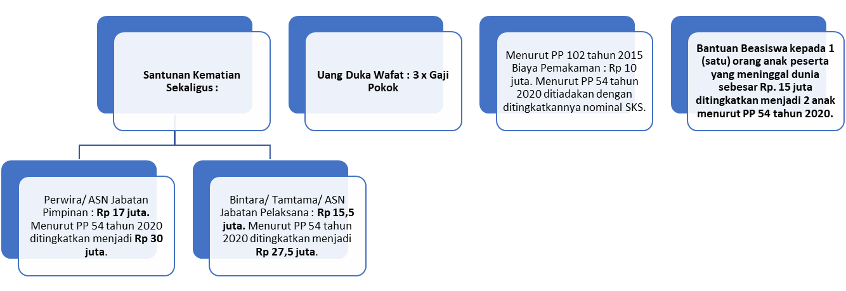

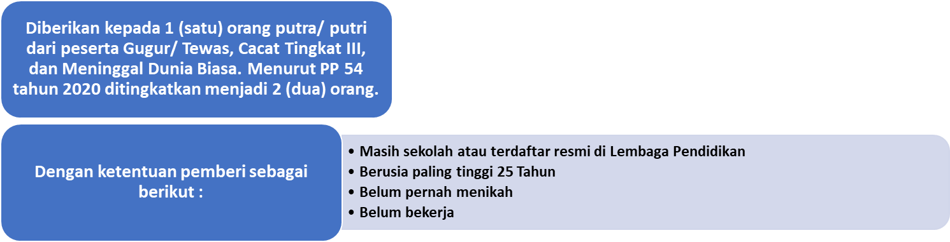
Manfaat Jaminan Kematian (JKm)
Jaminan Kematian adalah perlindungan atas risiko kematian bukan akibat kecelakaan kerja dan bukan karena dinas khusus.
Bantuan Beasiswa

Slide 7







Manfaat Program Pensiunan
"Nilai Tunai Iuran Pensiun (NTIP)"
01
02
03
04
Diberikan kepada peserta yang di berhentikan dengan hormat maupun tidak dengan hormat, tanpa :
Hak Pensiun.
Tunjangan Bersifat Pensiun.
Tunjangan.
Pesangon.
Untuk peserta aktif berstatus bujang/duda atau janda tanpa anak, atau anaknya sudah tidak masuk dalam tunjangan, meninggal dunia bukan karena gugur/tewas, NTIP diberikan kepada ahli warisnya.
Dalam hal peserta aktif berstatus janda/dua meninggal dunia tanpa hak pensiun, tunjangan, bersifat pensiun, tunjangan atau pesangon, NTIP diberikan kepada ahli warisnya.
Nilai Tunai Iuran Pensiun berlaku TMT 1 Februari 1975.

Slide 8






Manfaat PROGRAM PENSIUN JAMINAN PENSIUN
Pensiun Sendiri
Tunjangan
Yatim-Piatu
Jaminan Sosial Pemerintah yang di berikan sebagai penghargaan kepada prajurit TNI, Anggota polri, PNS Kemhan /polri yang di berhentikan dengan hormat dalam bentuk uang setiap bulan.
JENIS - JENIS PENSIUN.
Tunjangan yang diberikan kepada anak sah dalam tunjangan dari peserta setelah bapak dan ibunya meninggal dunia
Pensiun Janda/Duda
Tunjangan
Orang Tua
Pensiun yang diberikan kepada Janda atau Duda dari peserta aktif maupun pensiun yang meninggal dunia dan masih terikat dalam perkawinan yang sah.
Tunjangan yang diberikan kepada Orang Tua dari peserta yang meninggal dunia karena Tewas/Gugur atau meninggal karena Dinas dan tidak meninggalkan istri/suami/anak.

Slide 9
Jaminan Pensiun Hak Ahli Waris Saat Pensiun Meninggal Dunia
Pensiun Terusan
Pensiun Warakawuri/Janda/Duda
Pensiun yang diberikan kepada ahli waris setelah Peserta meninggal dunia , apabila masih ada Hak Pensiun Lanjutannya (Pensiun Wari/Janda/Duda atau Tunjangan Yatim- Piatu), Pensiun Terusan dibayarkan selama:
4 bulan bagi Pensiun PNS Kemhan/Polri
6 bulan bagi Pensiun Prajurit TNI dan Anggota Polri yang tidak memiliki Bintang Jasa.
12 bulan bagi Pensiun Prajurit TNI dan Anggota Polri yang memiliki Bintang Jasa.
18 bulan bagi Pensiun penyandang gelar Pahlawan
Pensiun yang diberikan kepada Janda atau Duda dari peserta aktif maupun pensiun yang meninggal dunia dan masih terikat dalam perkawinan yang sah
UDW
Tunjangan Yatim-Piatu
Uang yang diberikan kepada ahli waris sebesar 3 x penghasilan terakhir / penerimaan pensiun tanpa potongan.
UDW dibayarkan bersamaan dengan Asuransi Program THT – Biaya Pemakaman Peserta Pensiun.
Apabila Pensiun wari/janda/duda meninggal dunia juga berhak UDW.
Apabila Pensiunan mendapatkan UDW dari Taspen juga, maka harus memilih salah satu yang terbesar
Tunjangan yang diberikan kepada anak sah dalam tunjangan dari peserta setelah bapak dan ibunya meninggal dunia.

Slide 11

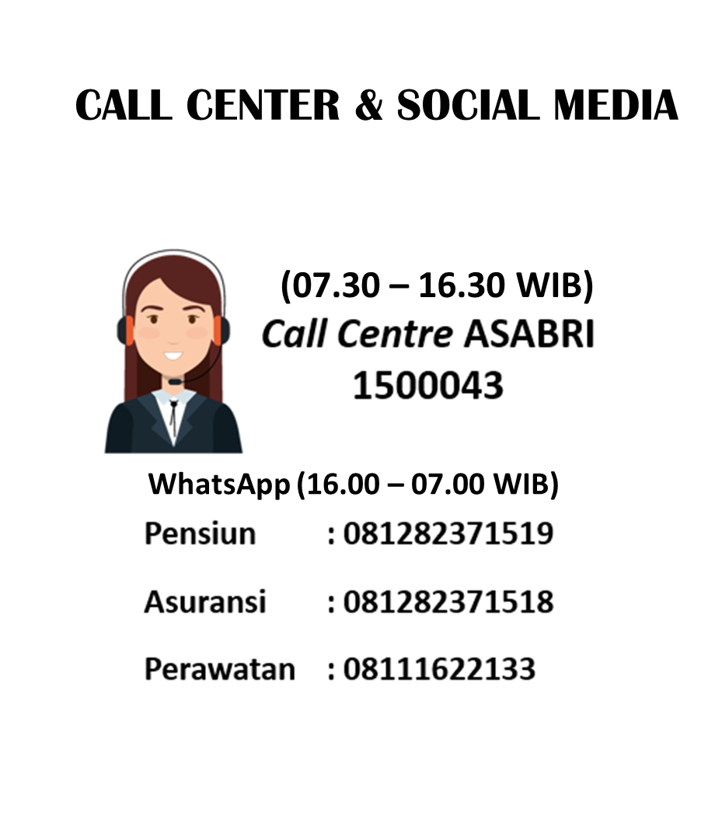
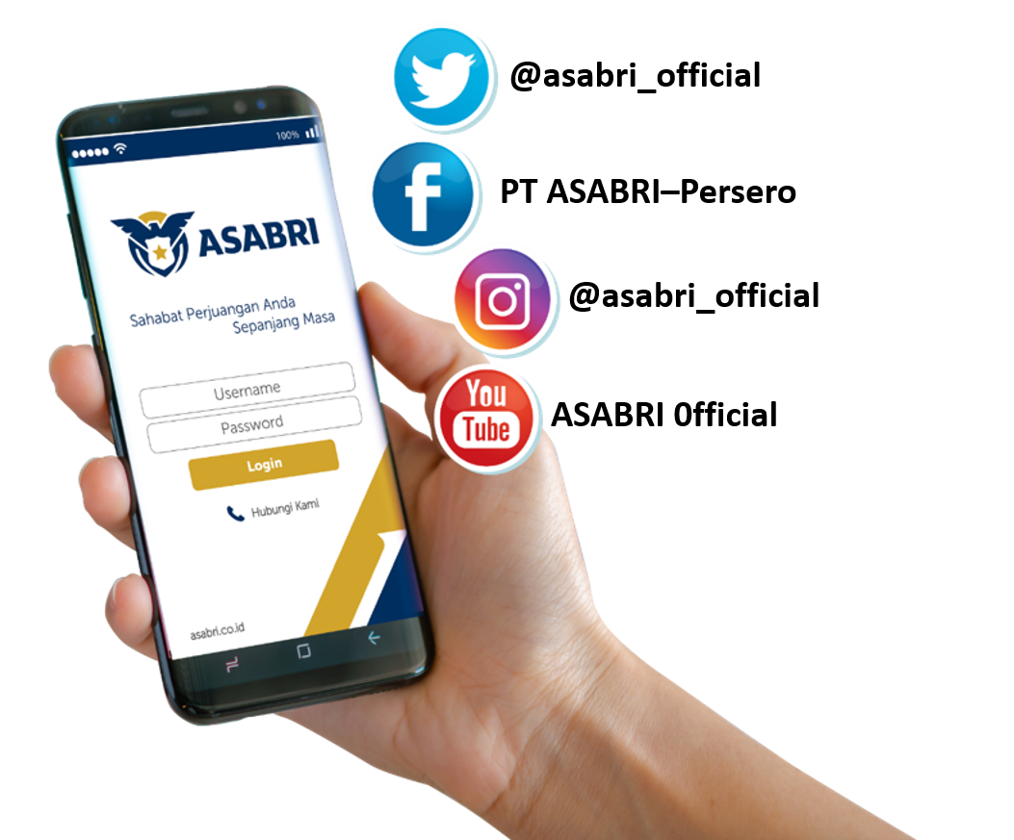
Terima Kasih

